Slide 1

软件协同设计课程之
7.2 问题域设计
2020年2月

Slide 2
1 软件总体设计
设计方法
  SA/SD
  OOA/OOD
最富创造性地阶段：
  构造问题的解
  形成产品的结构 Architecture
总体设计/高层设计/概念设计
  系统由部件组成
  部件之间通信（参数传递/接口）

Slide 3
1 软件总体设计内容
    硬件、OS、网络
    软件体系结构：总体架构
    问题域的设计：功能模块结构图/主题划分的类图
    数据管理：（文件、数据库？）、类设计
    软件运行驱动设计
    用户界面、界面类的设计
    编程语言
    可复用组件的设计
    质量与安全设计

Slide 4
2 传统的结构化设计
结构化概要设计
  对软件产品进行模块化分解，产生具有期望功能的模块结构
  基于DFD图进行设计
结构化详细设计
  模块的数据结构与算法

Slide 5
3 面向对象的设计
问题域类图设计（概要设计）
  对需求进行分析理出问题域的类
  基于对业务逻辑分析，设计整体类图
    生产信息系统主题划分与类设计，见下页
详细设计()
  对类的设计进一步完善
    类的属性
    类的方法：数据结构与算法

Slide 6
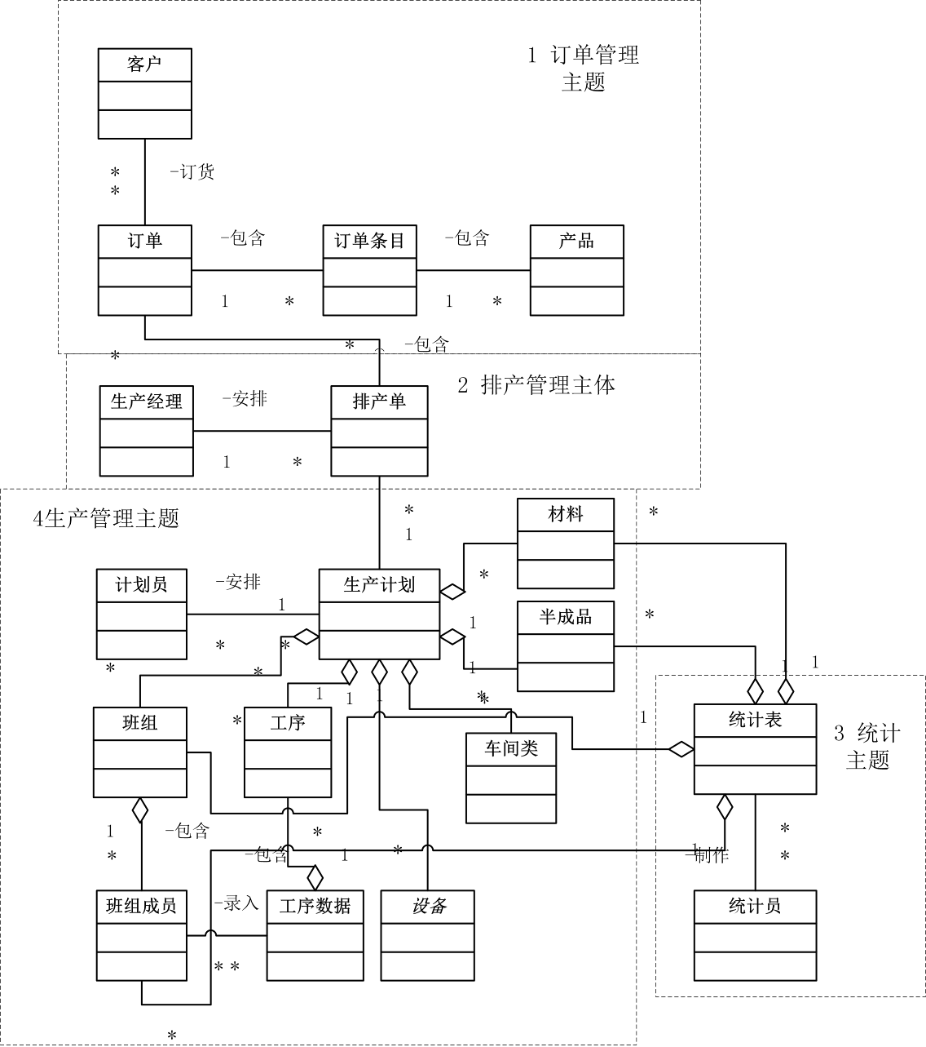

Slide 7
4. 如何确定类
标识候选的对象
筛选对象，确定最终对象的类
检查和调整
标识类

Slide 8
4. 如何确定类
（1）标识候选的对象
需求陈述中的名词或名词短语是可能的候选对象，它们以不同的形式展示出来。
  外部实体
如其他系统、设备、人员，它们生产或消费计算机系统所使用的信息
  物件、构造物
如成绩单、报表、报告、显示、信函、信号，它们是问题信息域的一部分
  发生的事情或事件
如性能改变或完成一组机器人移动动作，它们出现在系统运行的环境中

Slide 9
角色
如管理者、工程师、销售员，它们由与系统交互的人扮演
组织单位
如部门、小组、小队，它们与一个应用有关
场所
如制造场所、装载码头，它们建立问题和系统所有功能的环境
潜在的类
  是否有存储、转换、分析与处理
  是否有外部系统

Slide 10
4. 如何确定类
（2）筛选对象，确定最终对象的类
可以用以下选择特征来确定最终的对象：
保留的信息
仅当必须记住这些候选对象的信息，系统才能运作时，则该对象可定为候选对象
需要的服务
候选对象必须拥有一组可标识的操作，它们可以按某种方式修改对象属性的值
多个属性
  在分析阶段，关注点应该是“较大的”信息。
  仅具有单个属性的对象，最好把它表示为另一对象的属性

Slide 11
4. 如何确定类
（3）检查和调整
类的属性和操作不适合该类的全部对象
  重新分类
属性和操作相同的类
  可能合并，要根据实际情况
对同一事物的重复描述
  学生证类与学生类

Slide 12
4. 如何确定类
（4）标识类
这里介绍一种类—责任—协作者（class—responsibility—collaborator，简称CRC）技术。CRC实际上是一组表示类的索引卡片，每张卡片分成三部分，它们分别描述类名、类的责任和类的协作者
类名：
类的类型：（如：设备，角色，场所，……）
类的特征：（如：确切的事物，原子的，并发的，持久的……）
责任：
协作者：
CRC卡

Slide 13
4. 如何确定类
类的责任：即类的操作，大体可分为三类
  以某种方式操纵数据的操作
    如：增加、删除、重新格式化、选择等
  完成某种计算的操作
  为控制事件的发生而监控对象的操作

Slide 14
4. 如何确定类
协作者
  一个类也可和其他类协作来完成某个责任。
标识协作者
  两个类具有整体与部分关系
  一个类必须从另一个类获取信息
  一个类依赖于（depends-upon）另一个类，则它们间往往有协作关系

Slide 15
4. 如何确定类
(5)复审CRC卡：基于用例
在填好所有CRC卡后，应对它进行复审。复审应由客户和软件分析员参加，复审方法如下：
1) 参加复审的人，每人拿CRC卡片的一个子集。注意，有协作关系的卡片要分开，即，没有一个人持有两张有协作关系的卡片
2) 将所有用例/场景分类
3) 复审负责人仔细阅读用例，当读到一个命名的对象时，将令牌（token）传送给持有对应类的卡片的人员

Slide 16
4) 收到令牌的类卡片持有者要描述卡片上记录的责任，复审小组将确定该类的一个或多个责任是否满足用例的需求。
当某个责任需要协作时，将令牌传给协作者，并重复4）
5) 如果卡片上的责任和协作不能适应用例，则需对卡片进行修改，这可能导致定义新的类，或在现有的卡片上刻画新的或修正的责任及协作者
这种做法持续至所有的用例都完成为止

Slide 17
总结
面向对象设计：包括若干个侧面
问题域设计：基于业务与需求描述，构建问题域类图
CRC卡片与类的审核

